Slide 1
ONDOKUZ MAYIS ÜNİVERSİTESİ
ÖĞRENCİ KALİTE KOMİSYONU
ETKİNLİK İZLEME VE KOORDİNASYON EKİBİ
DANIŞMANLAR
Dr. Öğr. Üyesi Burak AKYÜZ
Araş. Gör. Hakan ÖZTÜRK
Araş. Gör. Soner ÖZMEN
Araş. Gör. Kübra GÜLIRMAK
Ayyüce BAŞ
Berat OKUR
Rıdvan YILDIRIM
Kerime Birgül BİLGİÇ

Slide 2
Burs/Proje imkanları hakkında
bilginiz var mı?
Burslar
Burada!

Slide 3
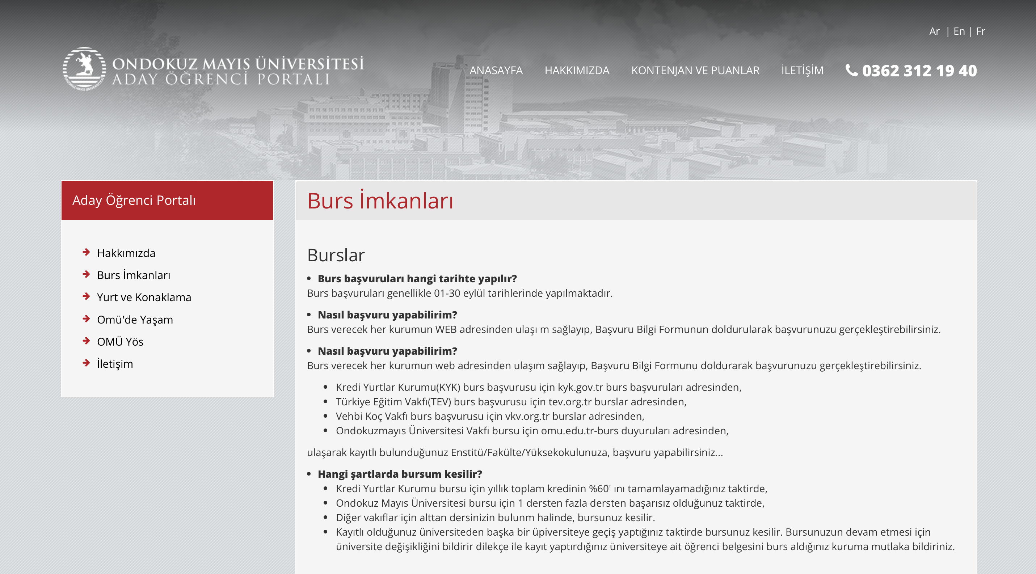
https://aday.omu.edu.tr/burslar.php

Slide 4
OMÜ DESTEKLİ BURS, ARAŞTIRMA VE ÇALIŞMALAR

Slide 5
YEMEK BURSU
YEMEK BURSU
Üniversitemiz tarafından, belirlenen kontenjanlar dâhilinde, öğrencilere her eğitim öğretim yılında “Yemek Bursu” verilmektedir.
Yemek bursu almaya hak kazanan öğrenciler, akademik yıl boyunca, hafta içi günde bir öğün Sağlık Kültür ve Spor Daire Başkanlığına bağlı yemekhanelerden ücretsiz yararlanır.
https://sks.omu.edu.tr/kurumsal/birimler/sosyal-hizmetler-birimi/burslar/
BAŞVURU:
https://portal.omu.edu.tr/

Slide 6
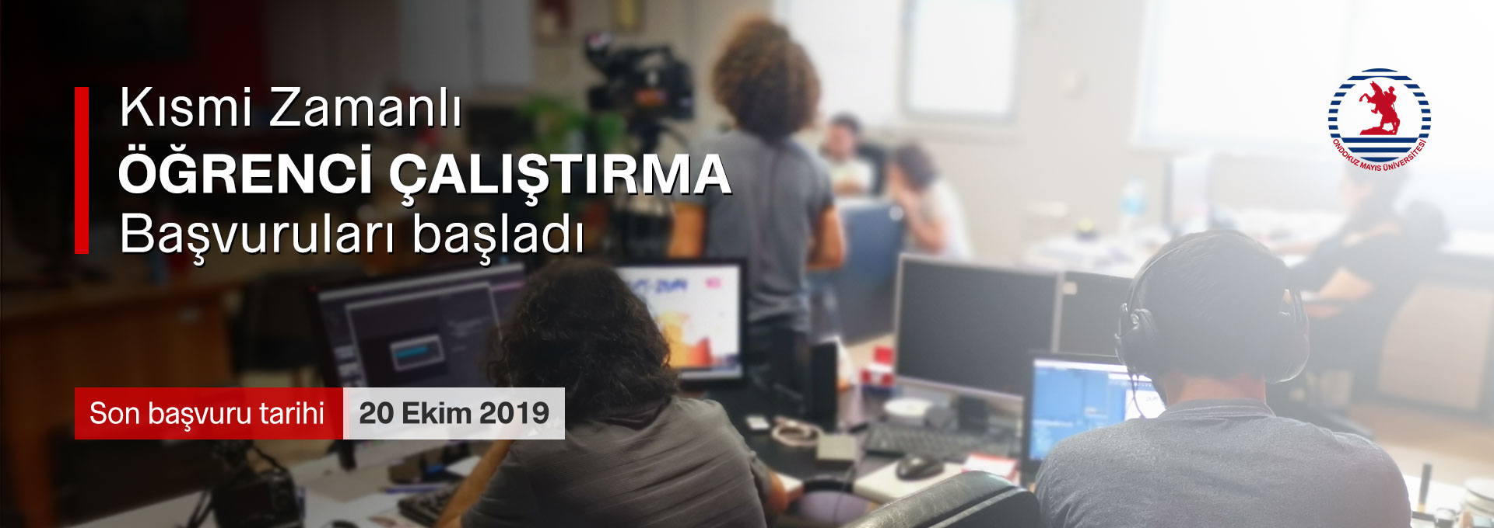
KISMİ ZAMANLI ÖĞRENCİ
KISMI ZAMANLI ÖĞRENCİ
Ondokuz Mayıs Üniversitesi öğrencileri belirlenen kontenjanlar dahilinde kendi Fakülte ve Yüksekokullarının bölüm, atölye, laboratuvar, kütüphane vb. birimlerinde, Merkez Kütüphanede veya Üniversitemiz Rektörlüğüne bağlı idari birimlerde, her eğitim öğretim yılının güz ve bahar yarıyıllarında yarı zamanlı (ayda 60 saate kadar) olarak çalıştırılabilmektedirler.
https://sks.omu.edu.tr/kismi-zamanli-ogrenci-sik-sorulan-sorular-ve-cevaplar/
https://basvuru.omu.edu.tr/

Slide 7
OMÜ BAP 1914 LİSANS ÖĞRENCİSİ KATILIMLI ARAŞTIRMA PROJESİ
Çağrının Amacı ve Kapsamı
Programın amacı, Ondokuz Mayıs Üniversitesi öğrencilerinin araştırma kültürü ve proje deneyimi kazanmasını ve bilimsel faaliyetlerde bulunmasını amaçlamaktadır.
PROJE DESTEĞİ
12.000 TL

Slide 8
OMÜ BAP 1914 LİSANS ÖĞRENCİSİ KATILIMLI ARAŞTIRMA PROJESİ
Başvuru Şartları
Başvuru sahibinin lisans öğrenimi görüyor olması,
Yürütücülüğünü üniversitemizde doktoralı öğretim elemanının üstlendiği en az 1 en fazla 5 lisans öğrenci araştırmacı olarak görev alabilir.
Proje Yazma Eğitimi almış öğrencilerin projelerine öncelik verilecektir.

Slide 9
OMÜ BAP 1914 LİSANS ÖĞRENCİSİ KATILIMLI ARAŞTIRMA PROJESİ
Başvuru Tarihleri
Proje başvurusu belirli bir takvime bağlı olmaksızın her zaman yapılabilir.
Destek Miktarı ve Ödeme Koşulları
Proje süresi en az 6, en fazla 12 aydır. Bu projelere en fazla 3 ay ek süre verilir.
Maksimum destek tutarı 12.000 TL'dir.

Slide 10
KURUM DIŞI BURS/KREDİ VE PROJE İMKANLARI

Slide 11
TÜRKİYE CUMHURİYETİ GENÇLİK VE SPOR BAKANLIĞI KREDİ YURTLAR GENEL MÜDÜRLÜĞÜ
Detaylı bilgiye Türkiye Cumhuriyeti Gençlik ve Spor Bakanlığı Kredi Yurtlar Genel Müdürlüğünün Sayfasından Ulaşabilirsiniz
https://kygm.gsb.gov.tr/Sayfalar/2441/2390/GenelBilgiler
Kredi Miktarı: 1250 TL (Lisans Öğrencisi)
https://www.turkiye.gov.tr/kyk-krediburs-basvurusu

Slide 12
2209-A ÜNİVERSİTE ÖĞRENCİLERİ ARAŞTIRMA PROJELERİ DESTEKLEME PROGRAMI
Çağrının Amacı ve Kapsamı
Programın amacı, üniversitelerde öğrenim görmekte olan lisans öğrencilerini, projeler yoluyla araştırma yapmaya teşvik etmek; ön lisans öğrencilerine ise lisans öğrenimi öncesinde proje hazırlama kültürü kazandırmaktır.

Slide 13
2209-A ÜNİVERSİTE ÖĞRENCİLERİ ARAŞTIRMA PROJELERİ DESTEKLEME PROGRAMI
Başvuru Şartları
Başvuru sahibinin ön lisans veya lisans öğrenimi görüyor olması
Öğrenciler programa bireysel veya takım halinde başvuru yapabilirler. Takım halinde başvuru yapılması durumunda öğrencilerden biri Proje Yürütücüsü olarak TÜBİTAK’a karşı sorumludur. Bir projede proje yürütücüsü dışında en fazla 3 proje ortağı yer alabilir.

Slide 14
2209-A ÜNİVERSİTE ÖĞRENCİLERİ ARAŞTIRMA PROJELERİ DESTEKLEME PROGRAMI
Başvuru Tarihleri
Destek Miktarı ve Ödeme Koşulları
Araştırma projeleri en çok 12 aylık süre ile desteklenir.
2022 yılından itibaren maksimum destek tutarı 6000 TL'dir.

Slide 15
2209-B ÜNİVERSİTE ÖĞRENCİLERİ SANAYİYE YÖNELİK ARAŞTIRMA PROJELERİ DESTEĞİ PROGRAMI
Çağrının Amacı ve Kapsamı
Çağrının amacı, üniversitelerde öğrenim görmekte olan lisans öğrencilerini sanayiye yönelik projeler yoluyla araştırma yapmaya teşvik etmek; ön lisans öğrencilerine ise lisans öğrenimi öncesinde proje hazırlama kültürü kazandırmaktır.

Slide 16
2209-B ÜNİVERSİTE ÖĞRENCİLERİ SANAYİYE YÖNELİK ARAŞTIRMA PROJELERİ DESTEĞİ PROGRAMI
Kimler Başvurabilir
Başvuru sahibinin ön lisans veya lisans öğrenimi görüyor olması,
Projenin akademik ve sanayi danışmanları rehberliğinde yapılıyor olması,
Aynı dönemde birden fazla başvuruda ve/veya önceki dönemlerde desteği devam eden bir 2209-A ya da 2209-B projesinde yer alınmamış olunması,
Daha önce aynı proje için TÜBİTAK’tan destek alınmamış olması gerekir

Slide 17
2209-B ÜNİVERSİTE ÖĞRENCİLERİ SANAYİYE YÖNELİK ARAŞTIRMA PROJELERİ DESTEĞİ PROGRAMI
Başvuru Tarihleri
Destek Miktarı ve Ödeme Koşulları
Araştırma projeleri en çok 12 aylık süre ile desteklenir.
2022 yılından itibaren maksimum destek tutarı 7500 TL'dir.

Slide 18
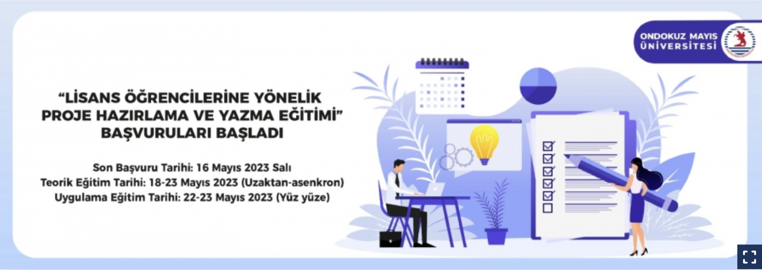
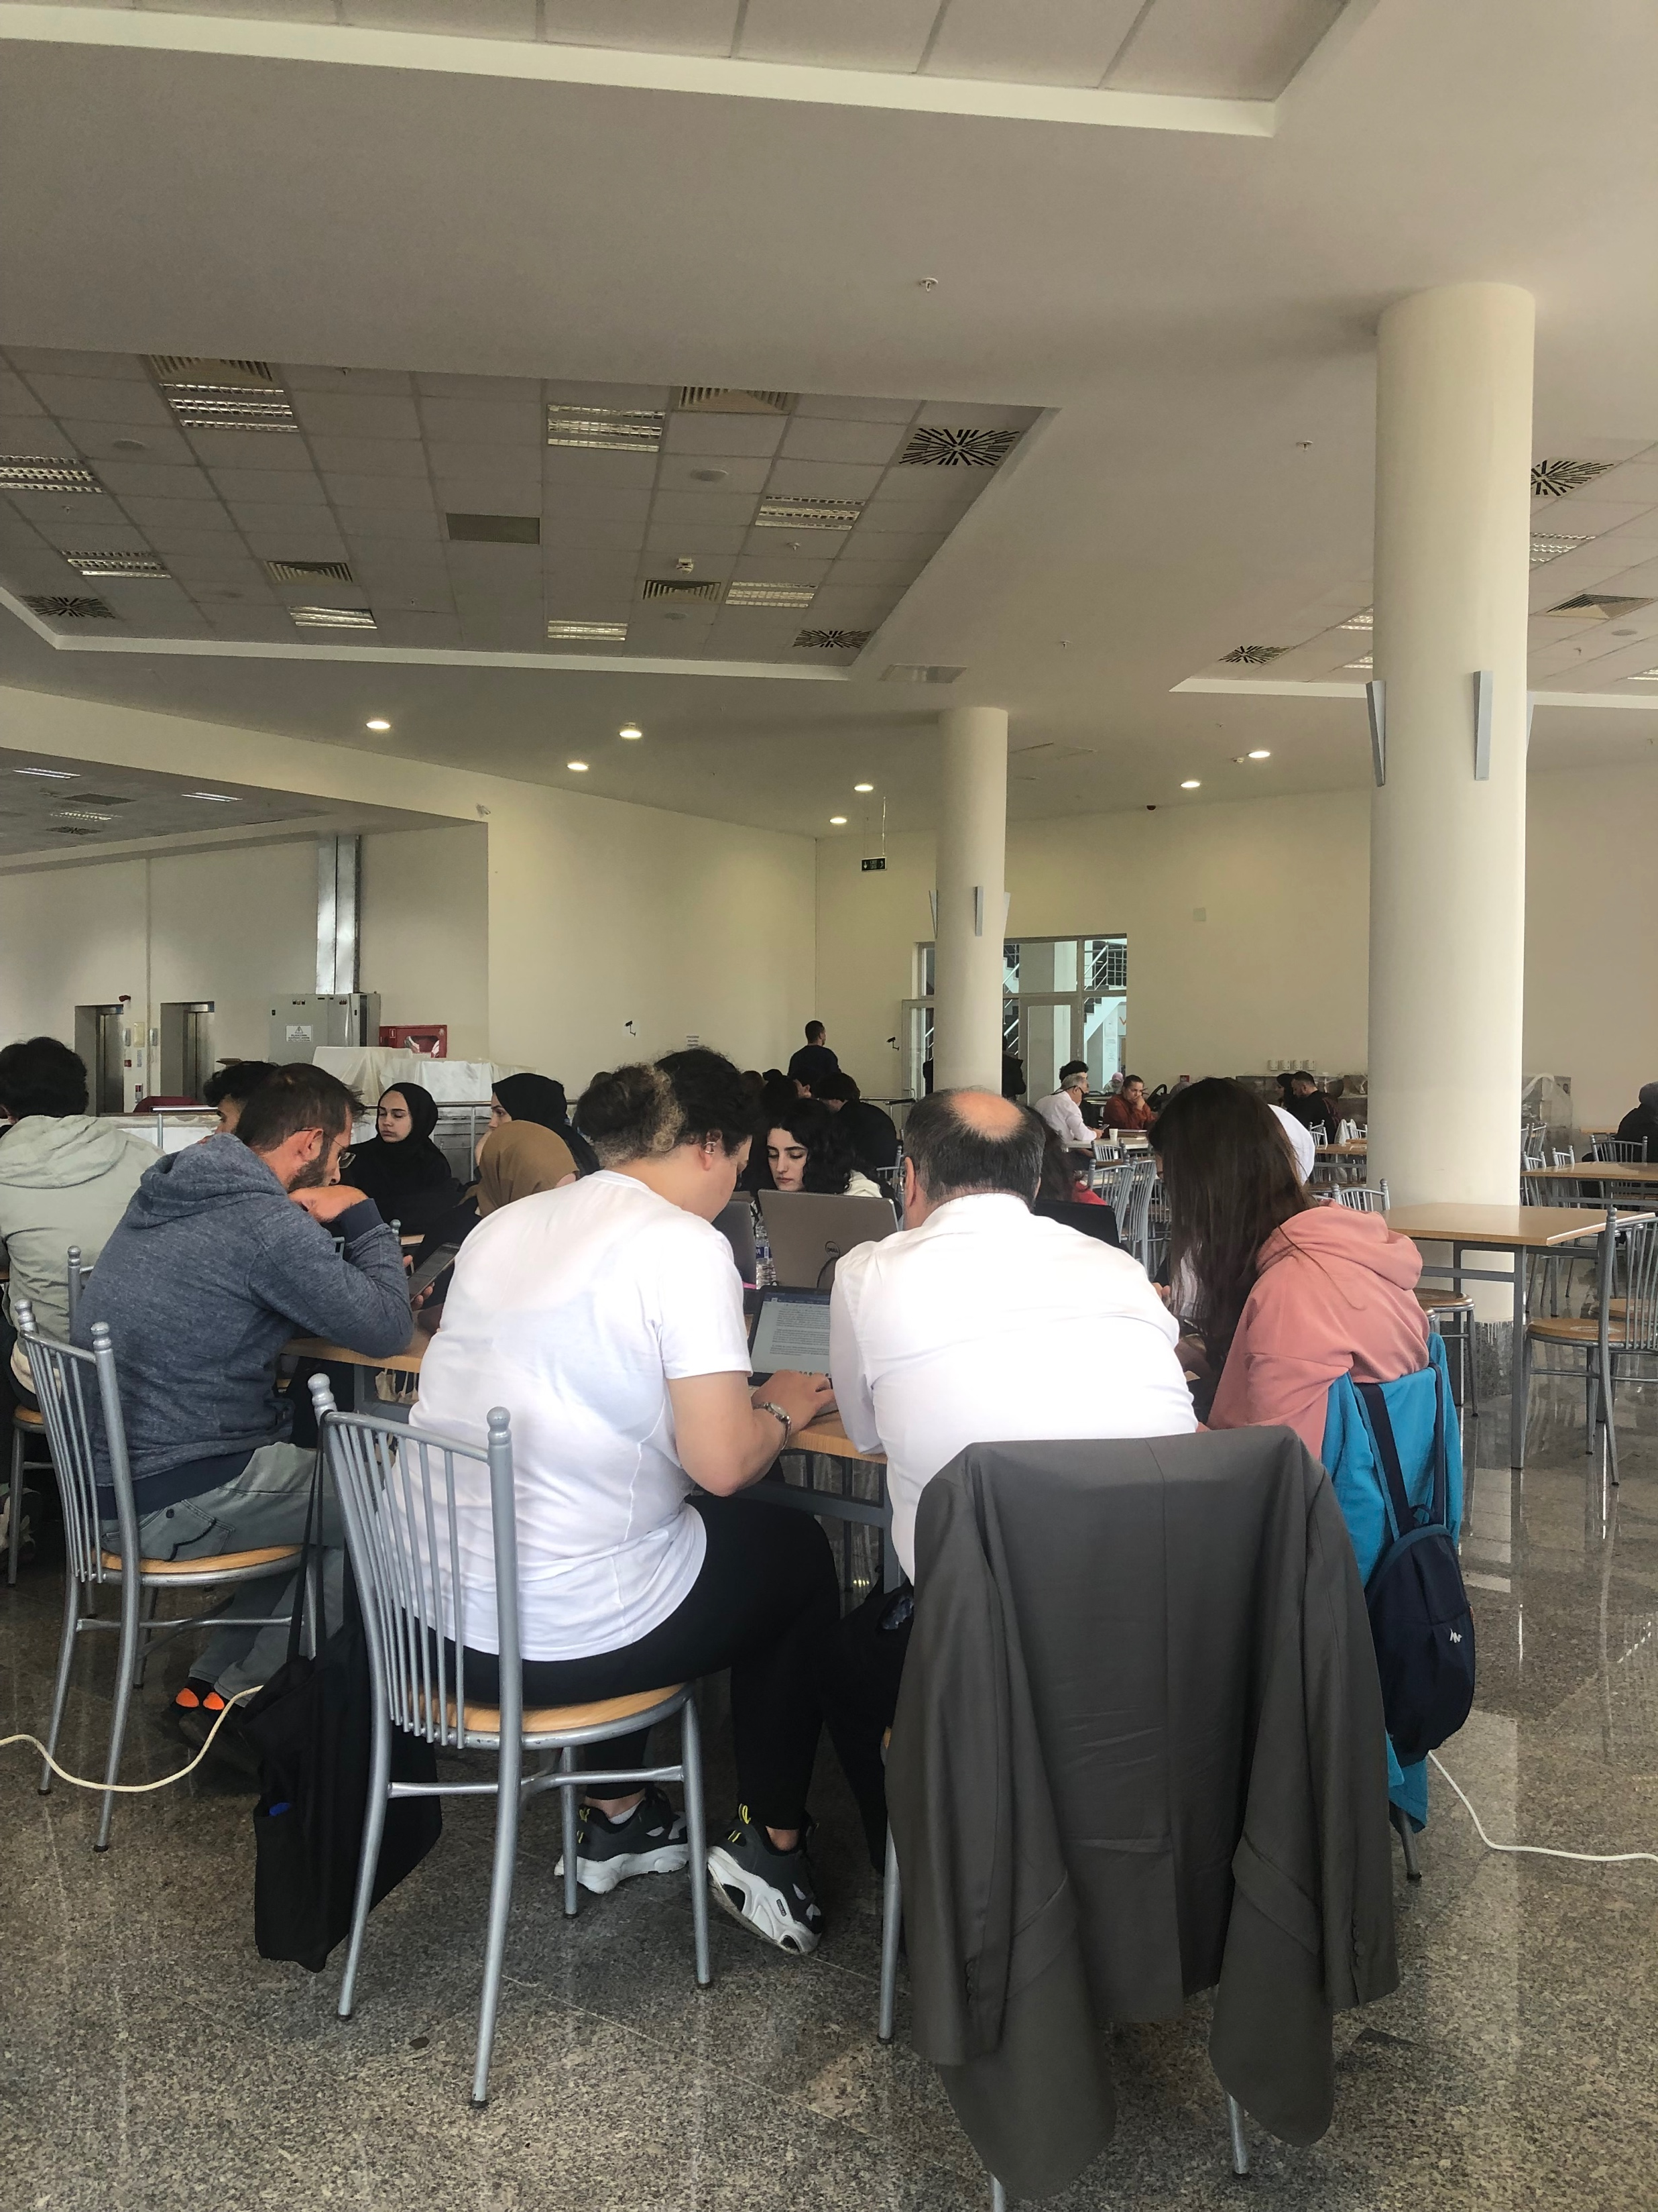
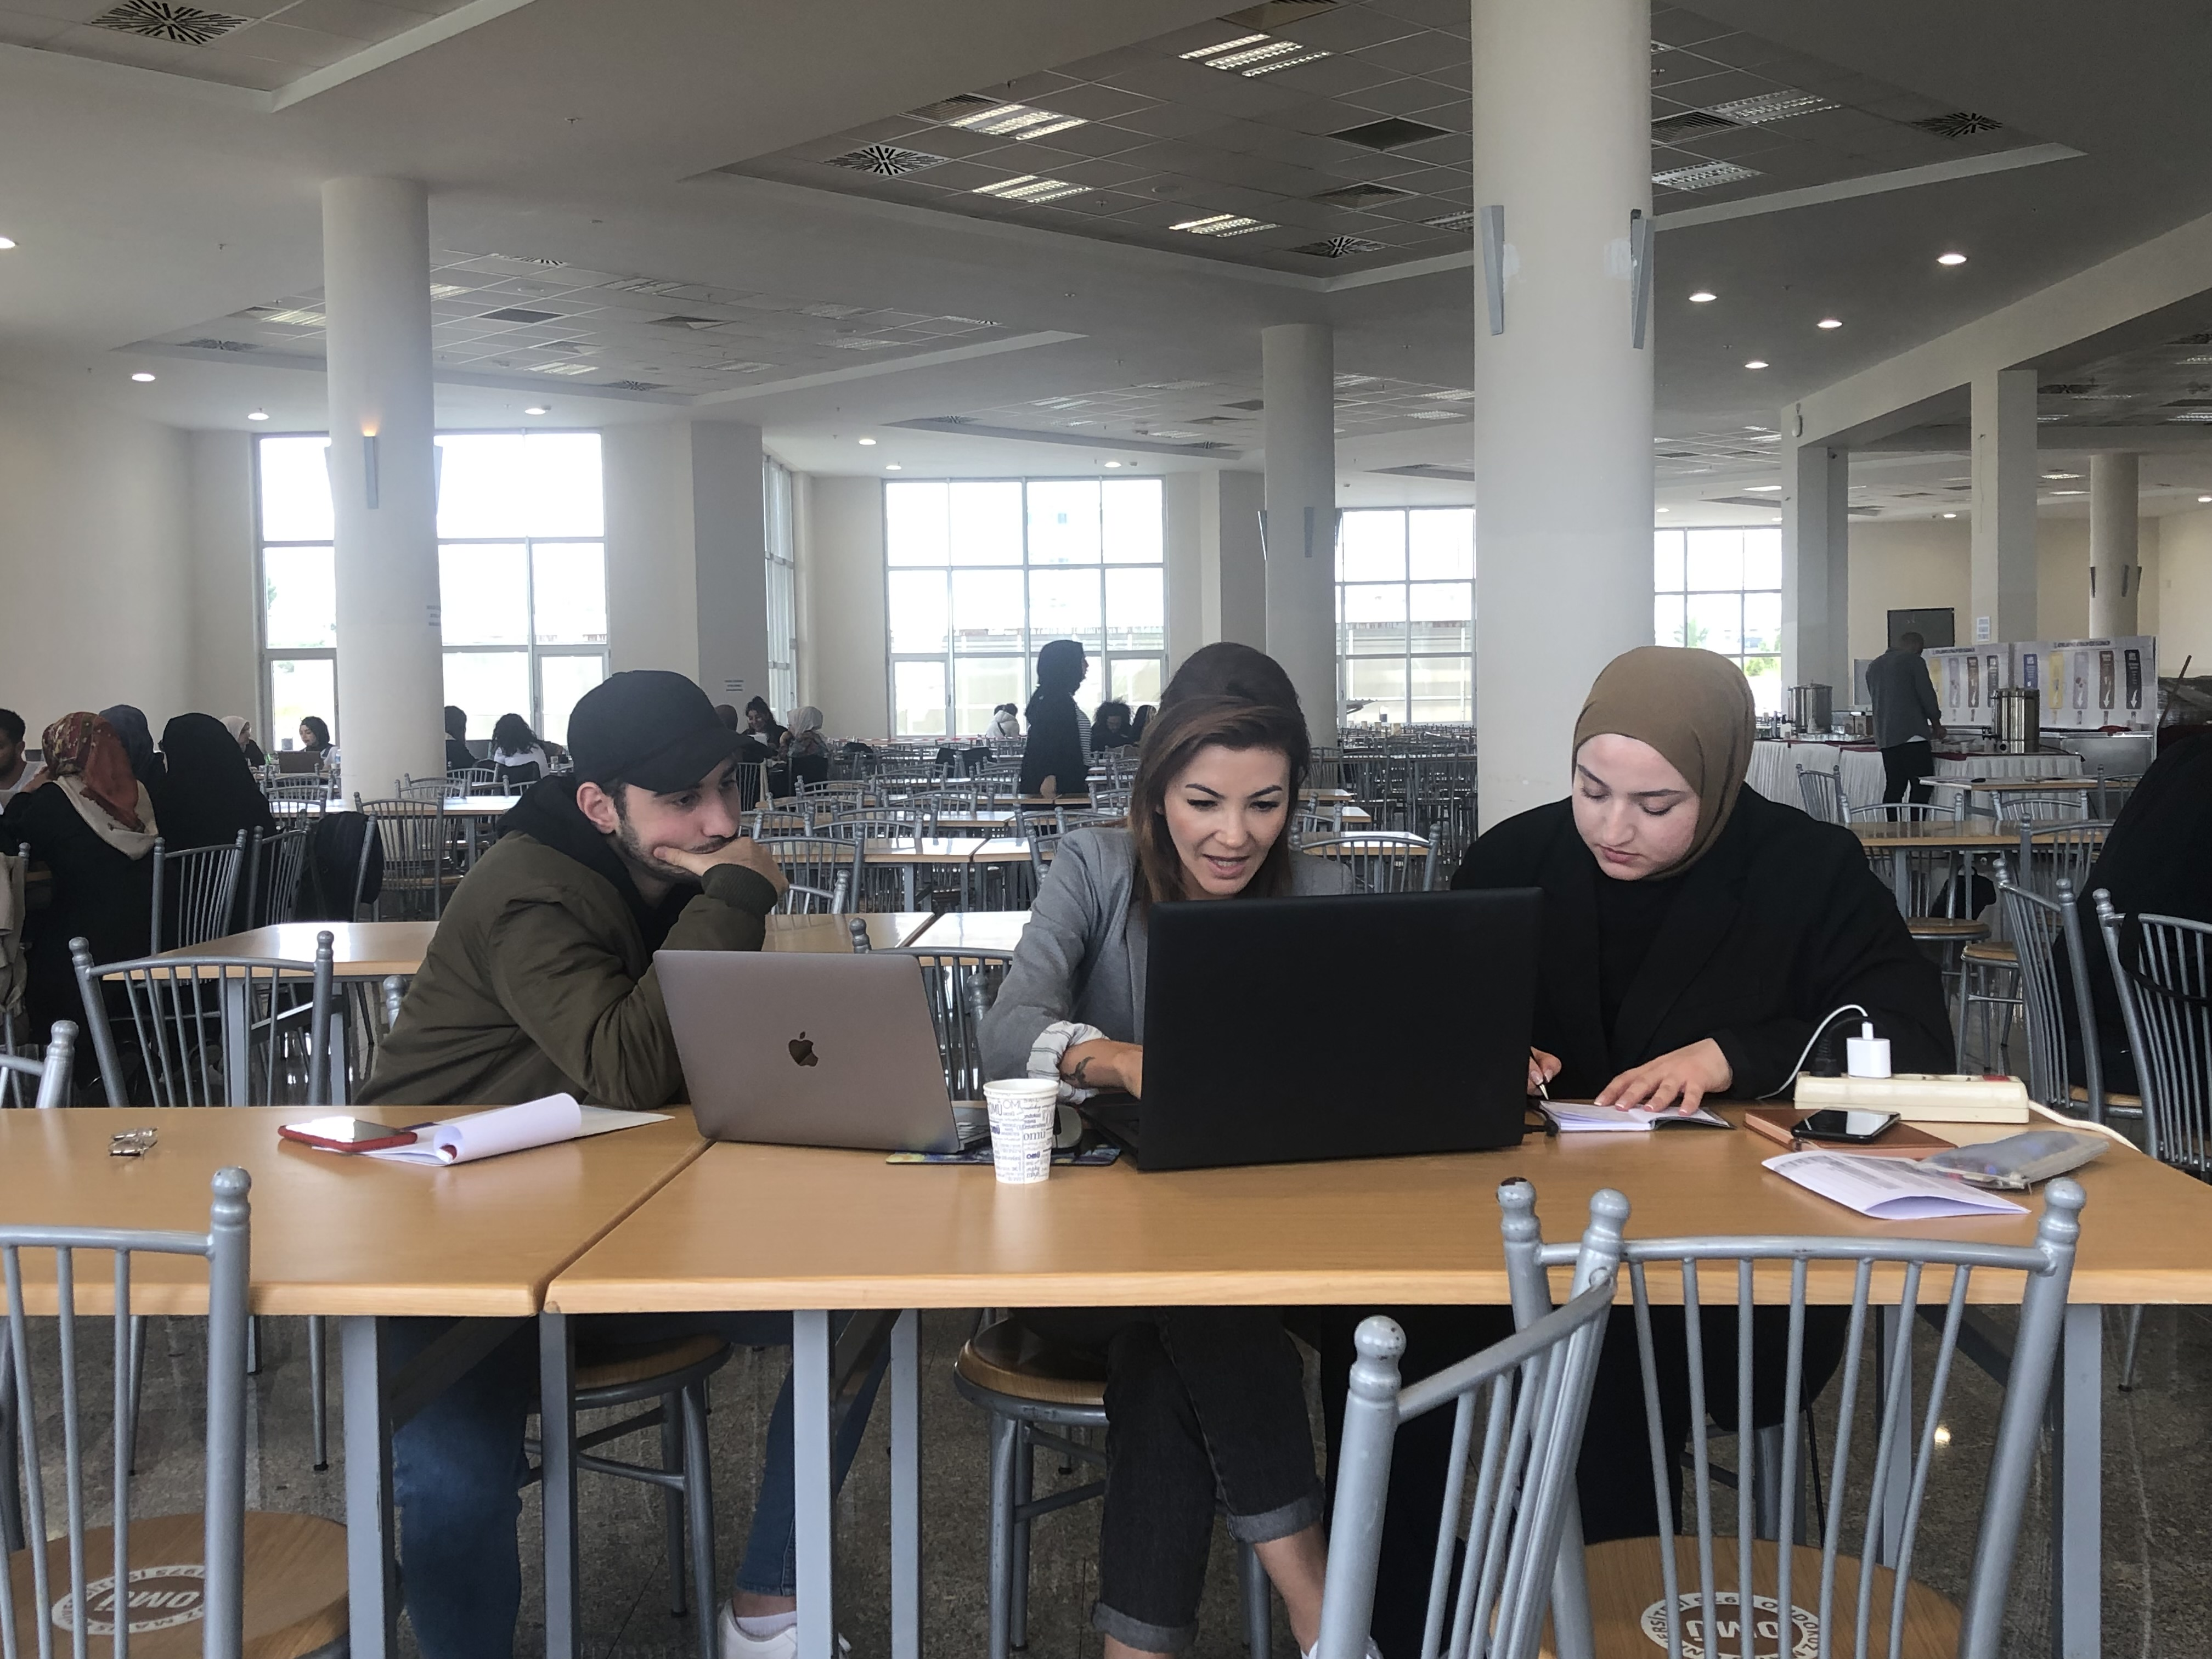
https://www.omu.edu.tr/tr/duyurular

Slide 19
BURS DUYURULARI
https://kariyer.omu.edu.tr/en/egitim-burs/burs-duyurulari

Slide 20
FİKRİNİZ Mİ VAR?
BİZE ULAŞIN

Slide 21
OMÜ BAP 1924 FİKRİ VE SINAİ MÜLKİYET HAKLARI DESTEK PROJESİ
Projenin amacı, bilimsel çalışmalardan elde edilen çıktılara yönelik fikri ve sınai mülkiyet haklarının (FSMH, patent veya faydalı model tescili) tescil edilmesi ile ilgili süreçlerde ihtiyaç duyulan giderlere yönelik destek projesidir.

Slide 22
BİZİM İÇİN ÖNEMLİSİNİZ!

